Slide 1
IO SONO CORAGGIOSO/A QUANDO…

Slide 2
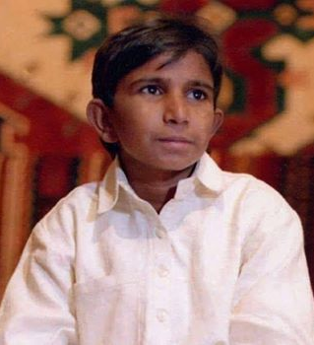
IL 16 APRILE E' LA GIORNATA CONTRO LO SFRUTTAMENTOI DEL LAVORO MINORILE
Il piccolo grande rivoluzionario.
Il 16 Aprile 1995 giorno di Pasqua venne assassinato Iqbal Masih.
Era nato nel 1983 Iqbal Masih e aveva quattro anni quando suo padre decise di venderlo come schiavo a un fabbricante di tappeti per soli 12 dollari.
E' l'inizio di una schiavitù senza fine: gli interessi del "prestito" ottenuto in cambio del lavoro del bambino non faranno che accrescere il debito.
Picchiato, sgridato e incatenato al suo telaio, Iqbal inizia a lavorare per più di dodici ore al giorno. E' uno dei tanti bambini che tessono tappeti in Pakistan; le loro piccole mani sono abili e veloci, i loro salari ridicoli, e poi i bambini non protestano e possono essere puniti più facilmente.
Un giorno del 1992 Iqbal e altri bambini escono di nascosto dalla fabbrica di tappeti per assistere alla celebrazione della giornata della libertà organizzata dal Fronte di Liberazione dal Lavoro Schiavizzato (BLLF). Forse per la prima volta Iqbal sente parlare di diritti e dei bambini che vivono in condizione di schiavitù. Proprio come lui. Spontaneamente decide di raccontare la sua storia: il suo improvvisato discorso fa scalpore e nei giorni successivi viene pubblicato dai giornali locali.
Iqbal decide anche che non vuole tornare a lavorare in fabbrica e un avvocato del BLLF lo aiuta a preparare una lettera di "dimissioni" da presentare al suo ex padrone. Durante la manifestazione Iqbal conosce Eshan Ullah Khan, leader del BLLF, il sindacalista che rappresenterà la sua guida verso una nuova vita in difesa dei diritti dei bambini. Così Iqbal comincia a raccontare la sua storia sui teleschermi di tutto il mondo, diventa simbolo e portavoce del dramma dei bambini lavoratori nei convegni, prima nei paesi asiatici, poi a Stoccolma e a Boston:
"Non ho più paura di lui - dice riferendosi al suo padrone - è lui che ha paura di me, di noi, della nostra ribellione. "Da grande voglio diventare avvocato e lottare perché i bambini non lavorino troppo". Iqbal ricomincia a studiare senza interrompere il suo impegno di piccolo sindacalista. Sarebbe diventato un avvocato, ne aveva la stoffa. Ma la storia della sua libertà è breve. Il 16 aprile 1995, domenica di Pasqua, gli sparano a bruciapelo mentre corre in bicicletta nella sua città natale Muridke, con i suoi cugini Liaqat e Faryad.
Due raffiche di proiettili gli tolgono la vita e Iqbal si accascia sulla bicicletta con cui stava finalmente giocando.
"Un complotto della mafia dei tappeti" dirà Ullah Khan subito dopo il suo assassinio. Qualcuno si era sentito minacciato dall'attivismo di Iqbal, la polizia fu accusata di collusione con gli assassini. Di fatto molti dettagli di quella tragica domenica sono rimasti poco chiari.
Aveva solo 12 anni. E mentre i suoi assassini sono liberi, il giornalista pachistano che ne ha raccontato la storia e' stato accusato di un grave reato: "danneggia il commercio estero della nazione".
Con i 15 mila dollari del Premio Reebok per la Gioventù in Azione ricevuti nel dicembre '94 a Boston, Iqbal voleva costruire una scuola perché i bambini schiavi potessero ricominciare a studiare.

Slide 3
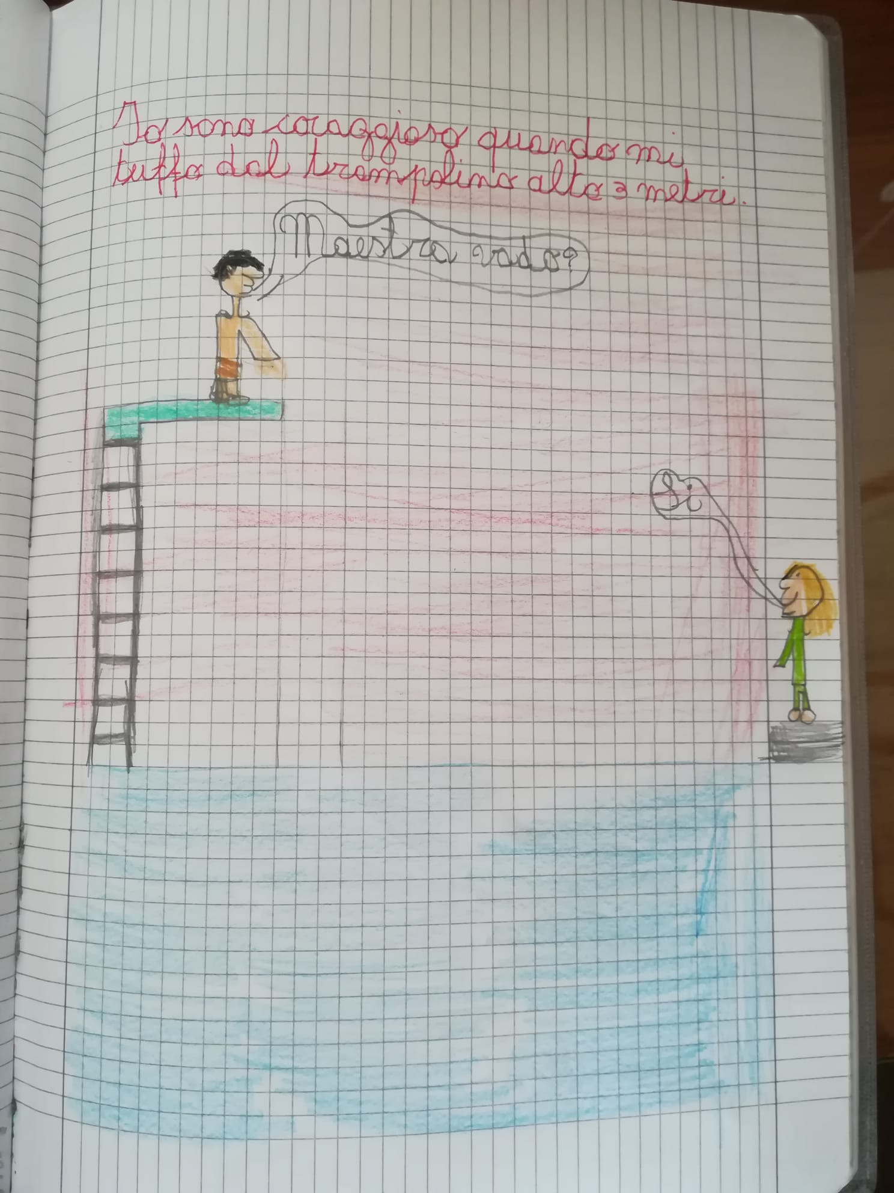
MATTIA DICE:

Slide 4
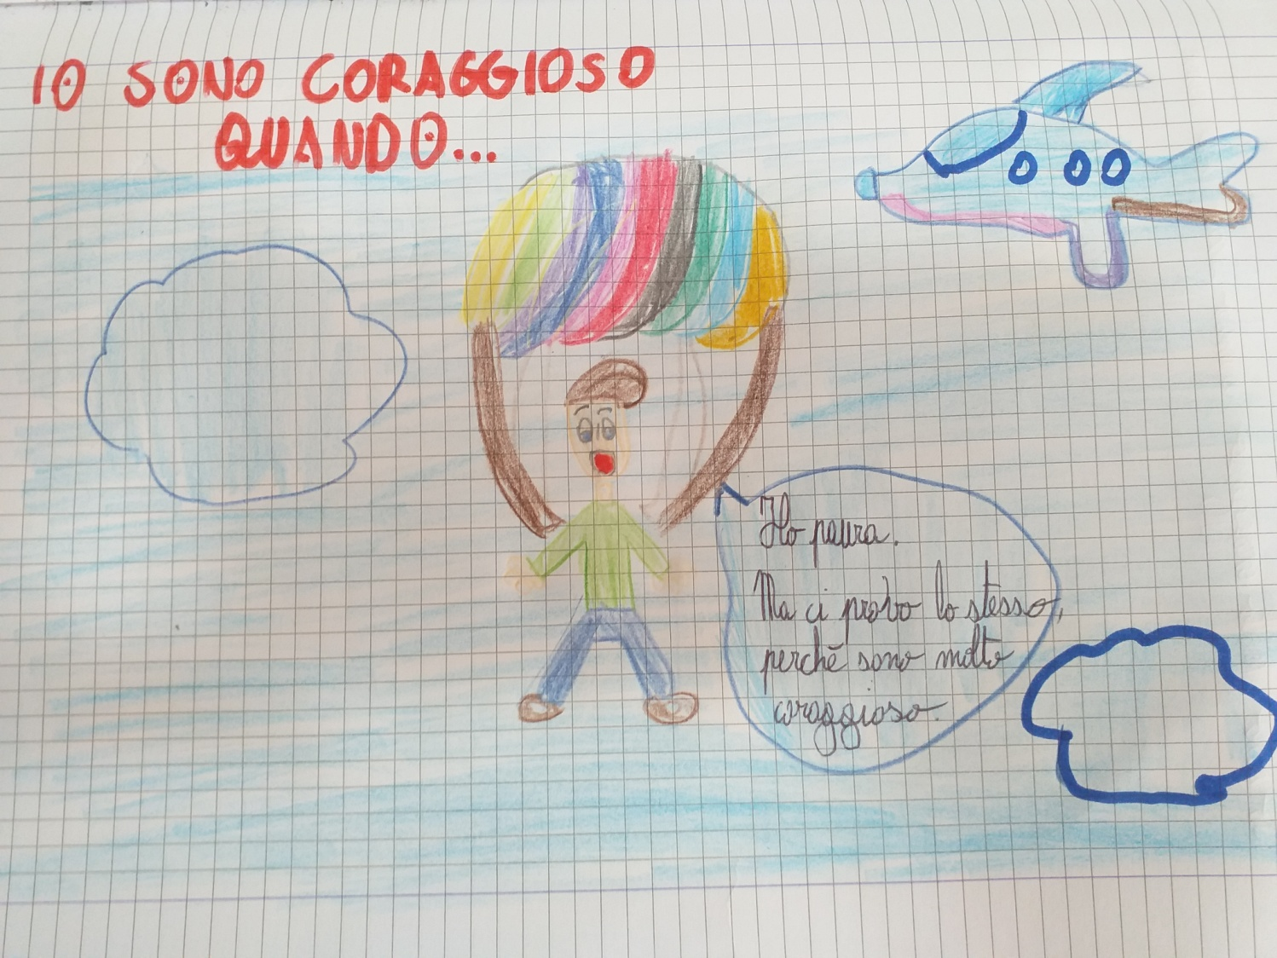
LEANDRO DICE:

Slide 5
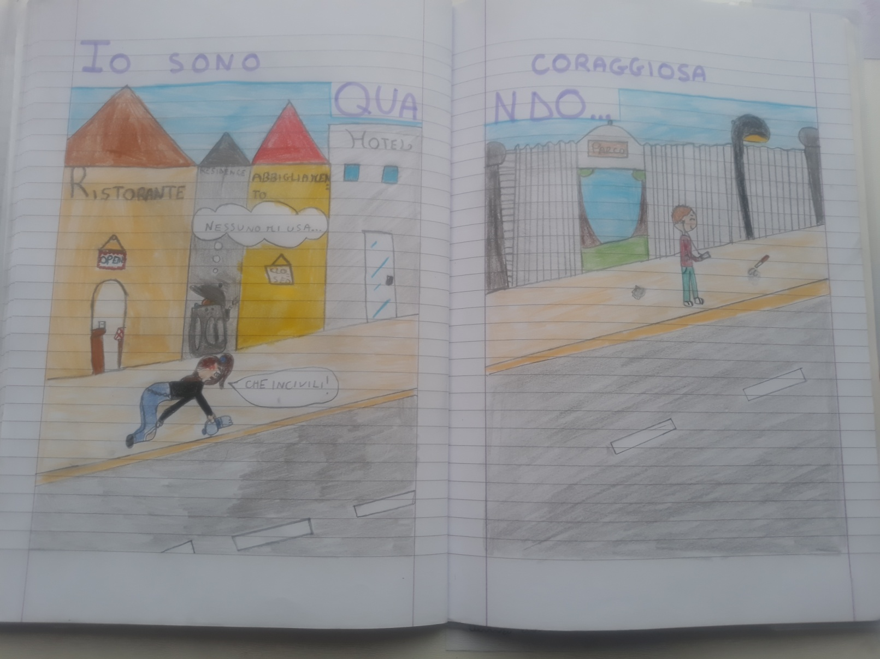
STELLA DICE:

Slide 6
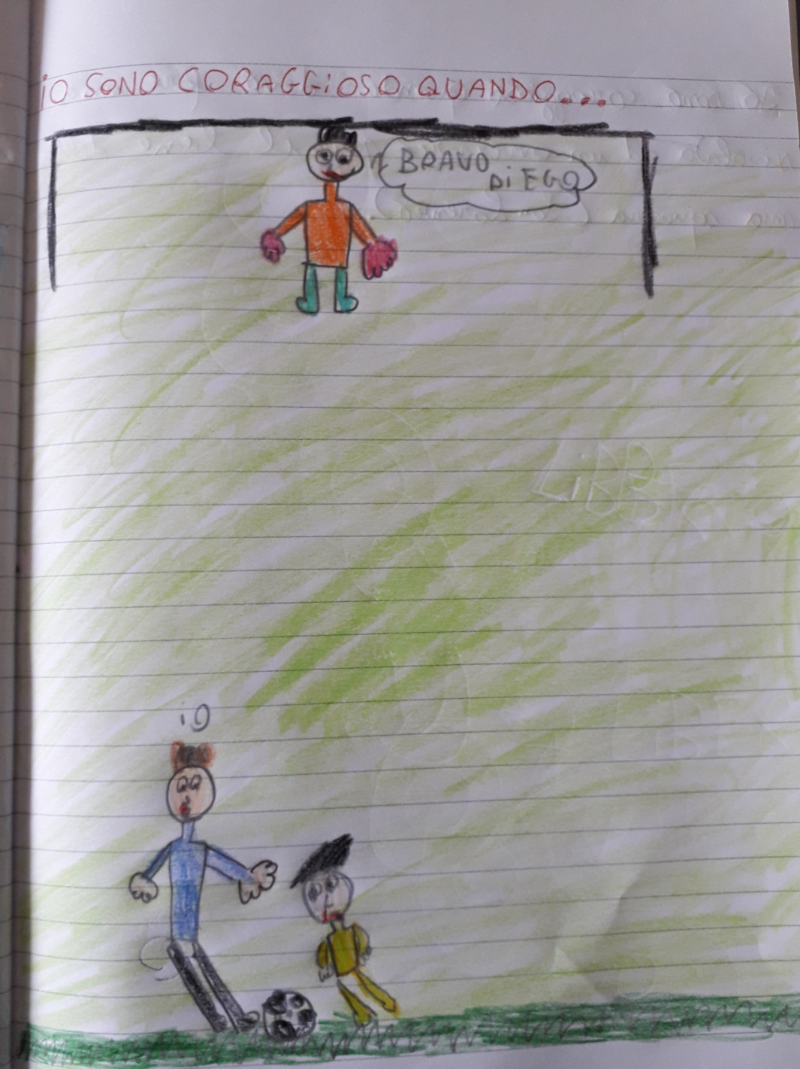
DIEGO DICE:

Slide 7
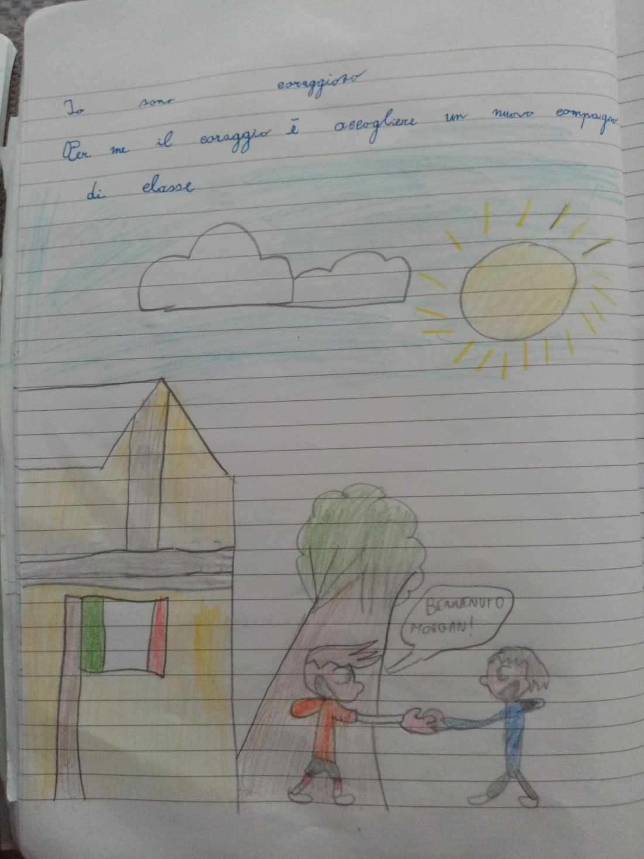
FILIPPO DICE:

Slide 8
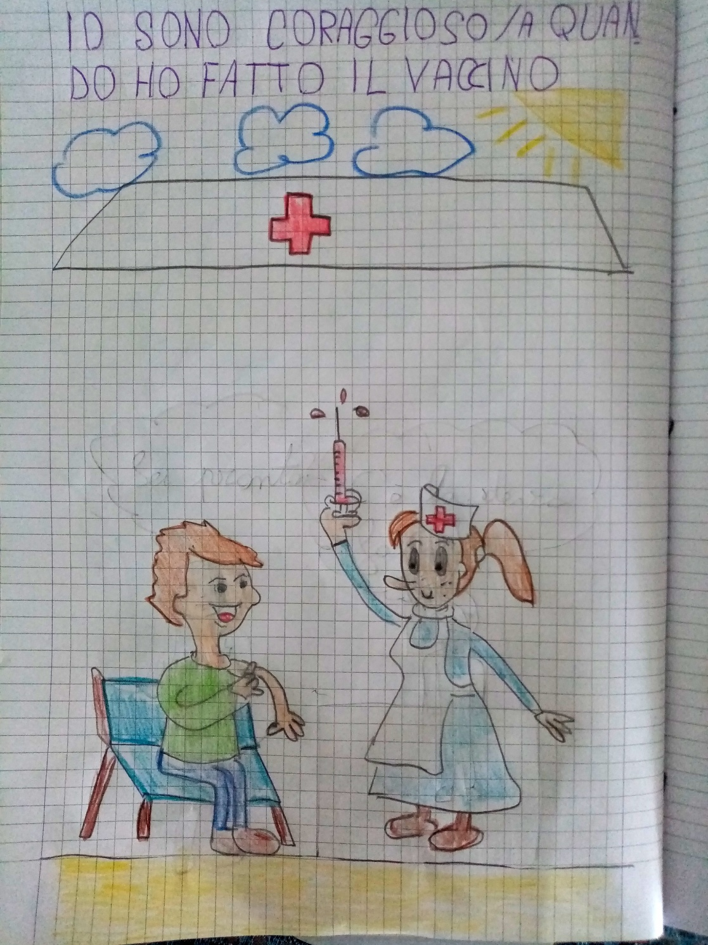
ALEXANDRO DICE:

Slide 9
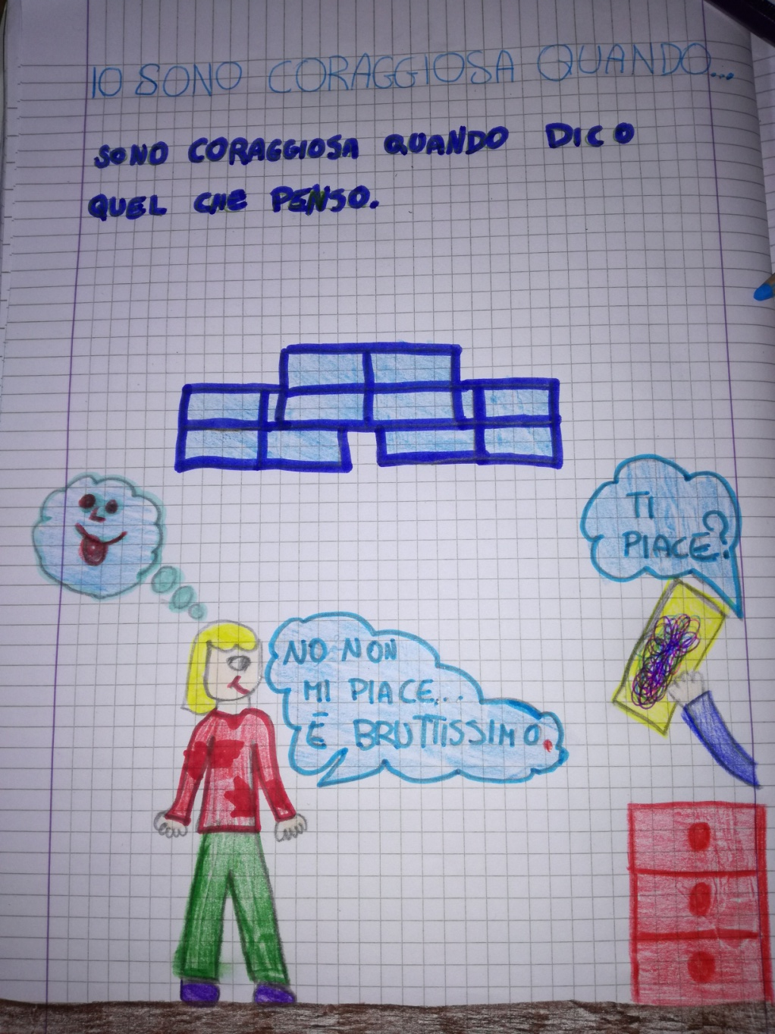
EMMA DICE:

Slide 10
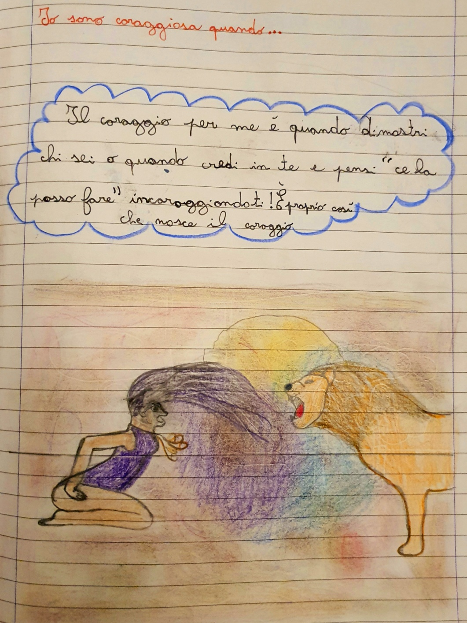
ELENA DICE:

Slide 11
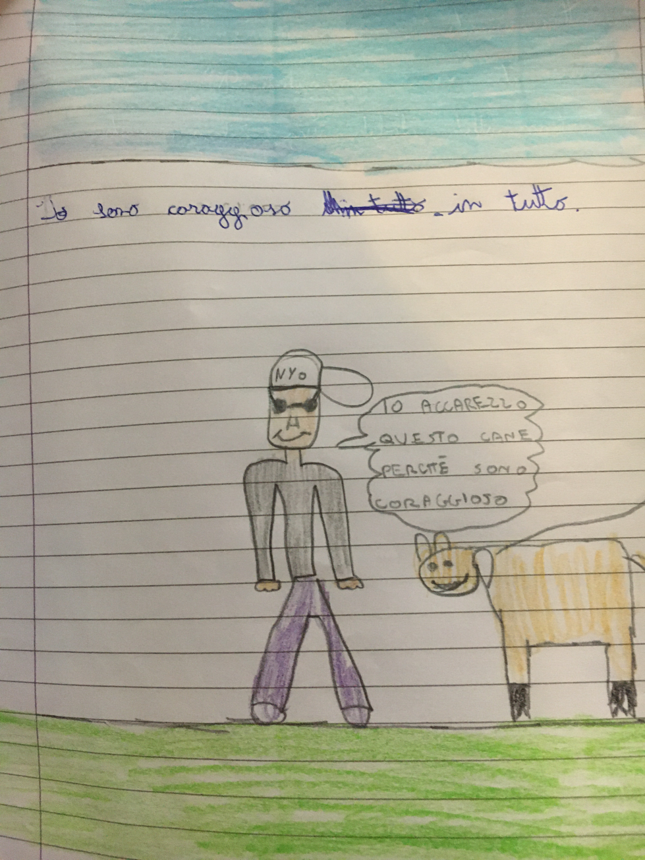
WILLIAM DICE:

Slide 12
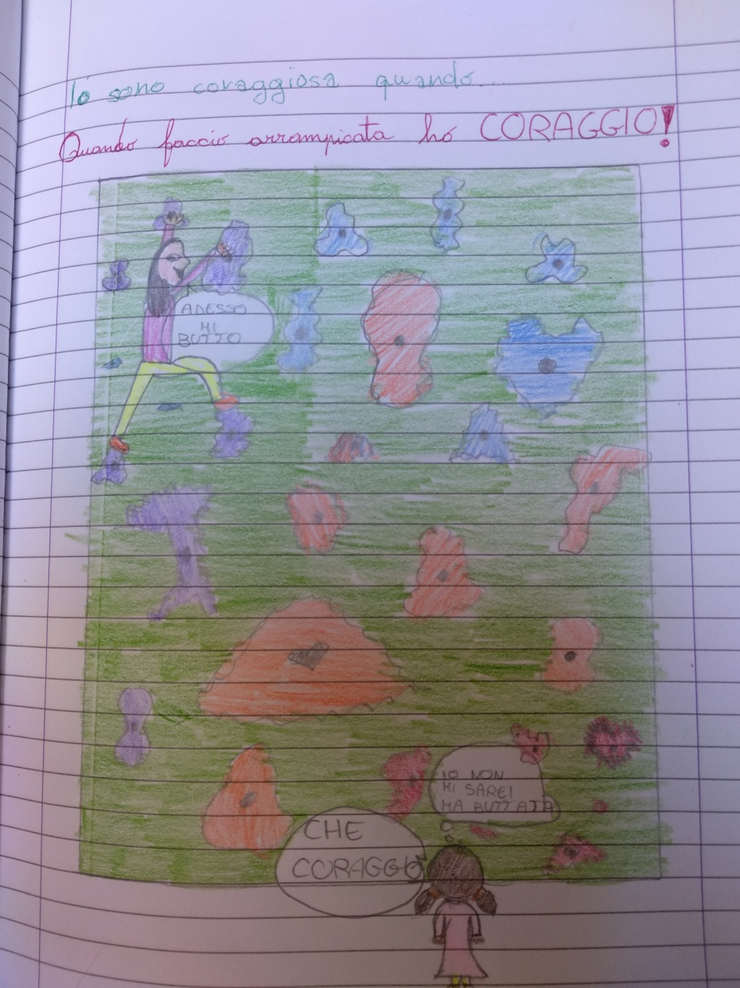
MARTINA DICE:

Slide 13
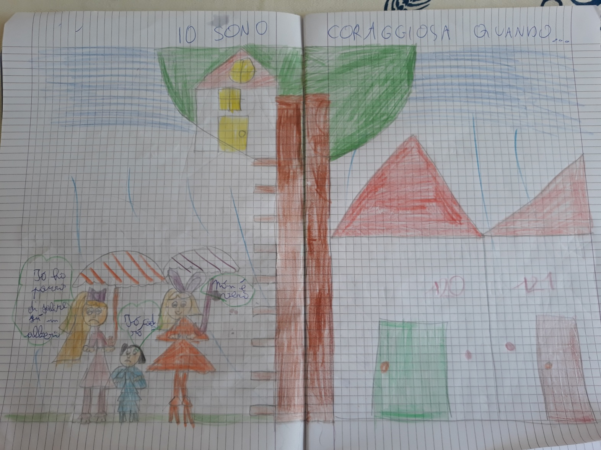
RIM DICE:

Slide 14
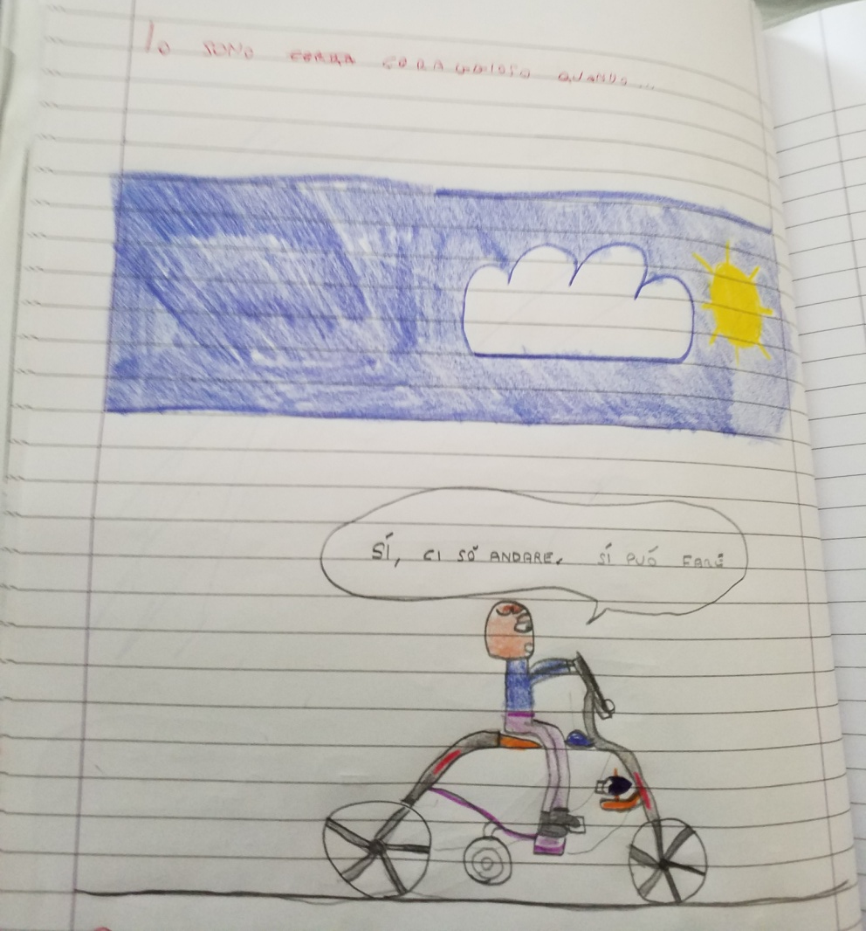
ANDREA DICE:

Slide 15
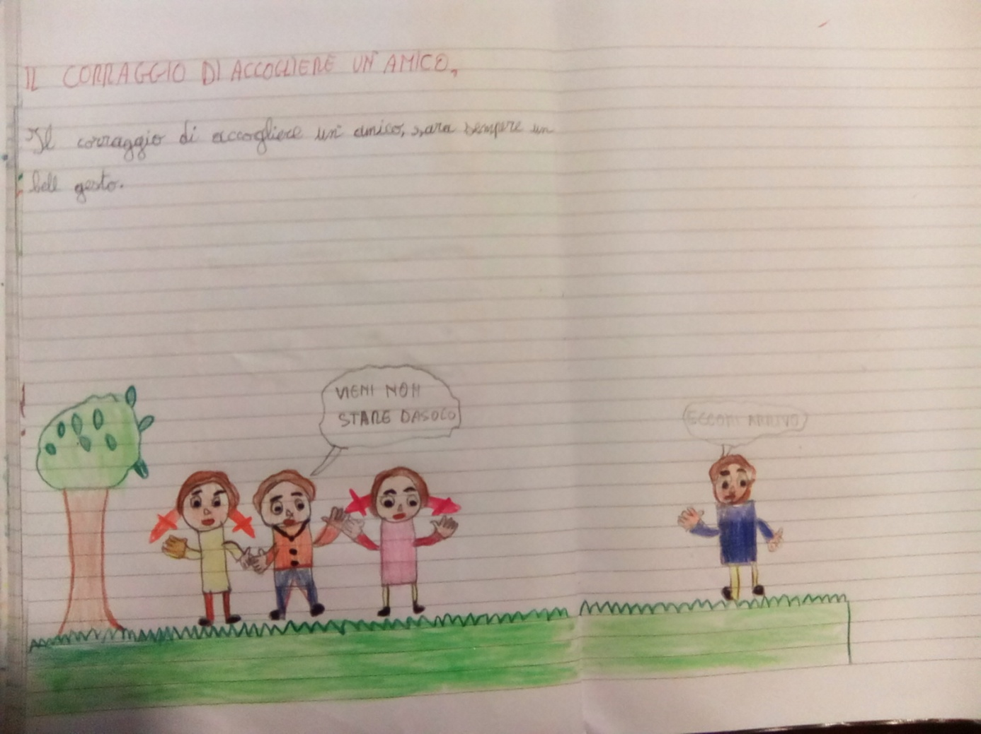
MORGAN DICE:

Slide 16
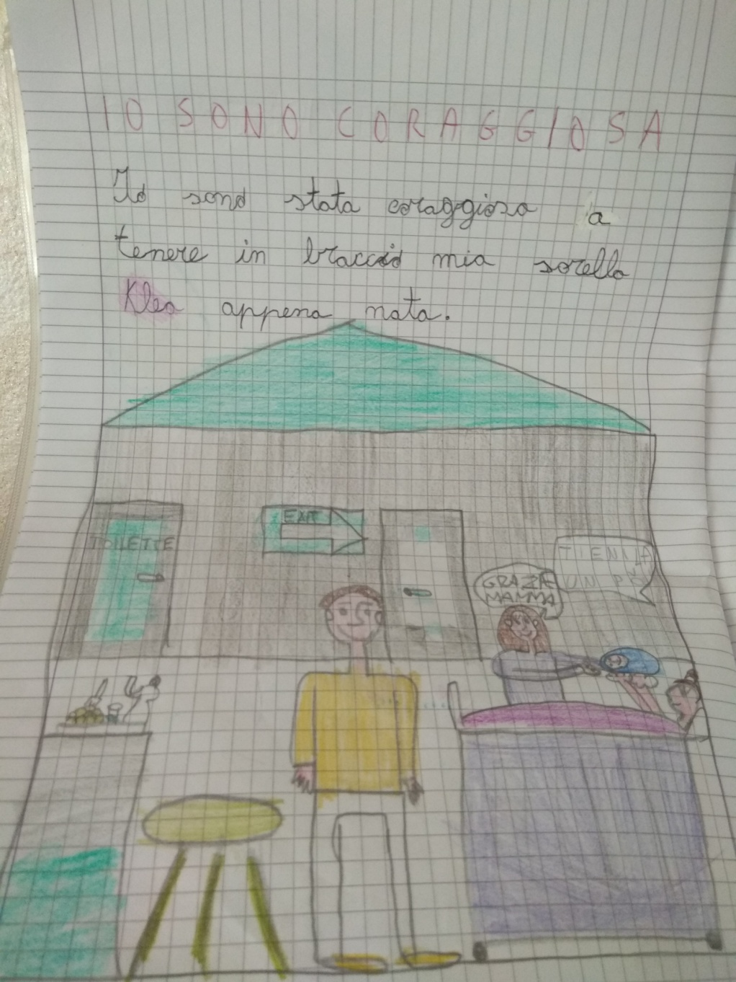
AMELIA DICE:

Slide 17
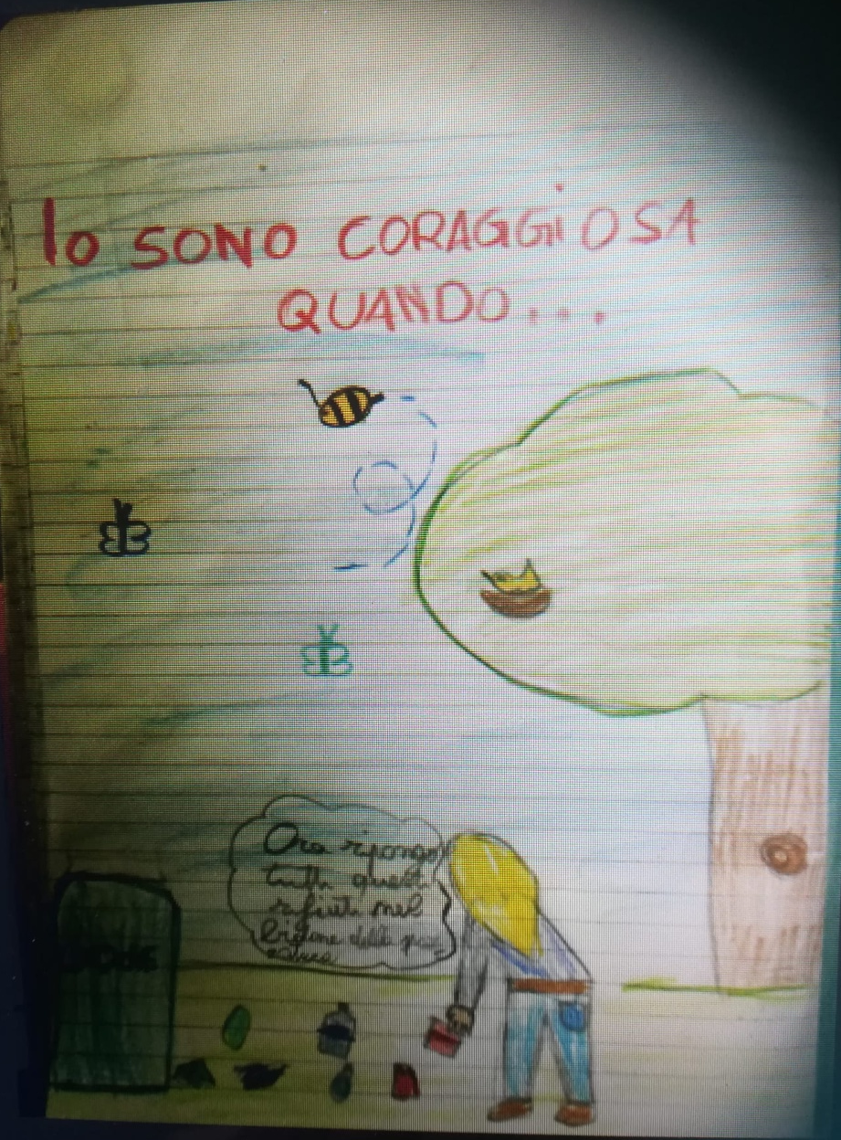
REBECCA DICE:

Slide 18
RASHMIA DICE:
QUANDO VADO AL NEGOZIO PER COLLEGARMI.

Slide 19
ARAFATH DICE:
QUANDO GIOCO DA SOLO VICINO AL NEGOZIO.

Slide 20
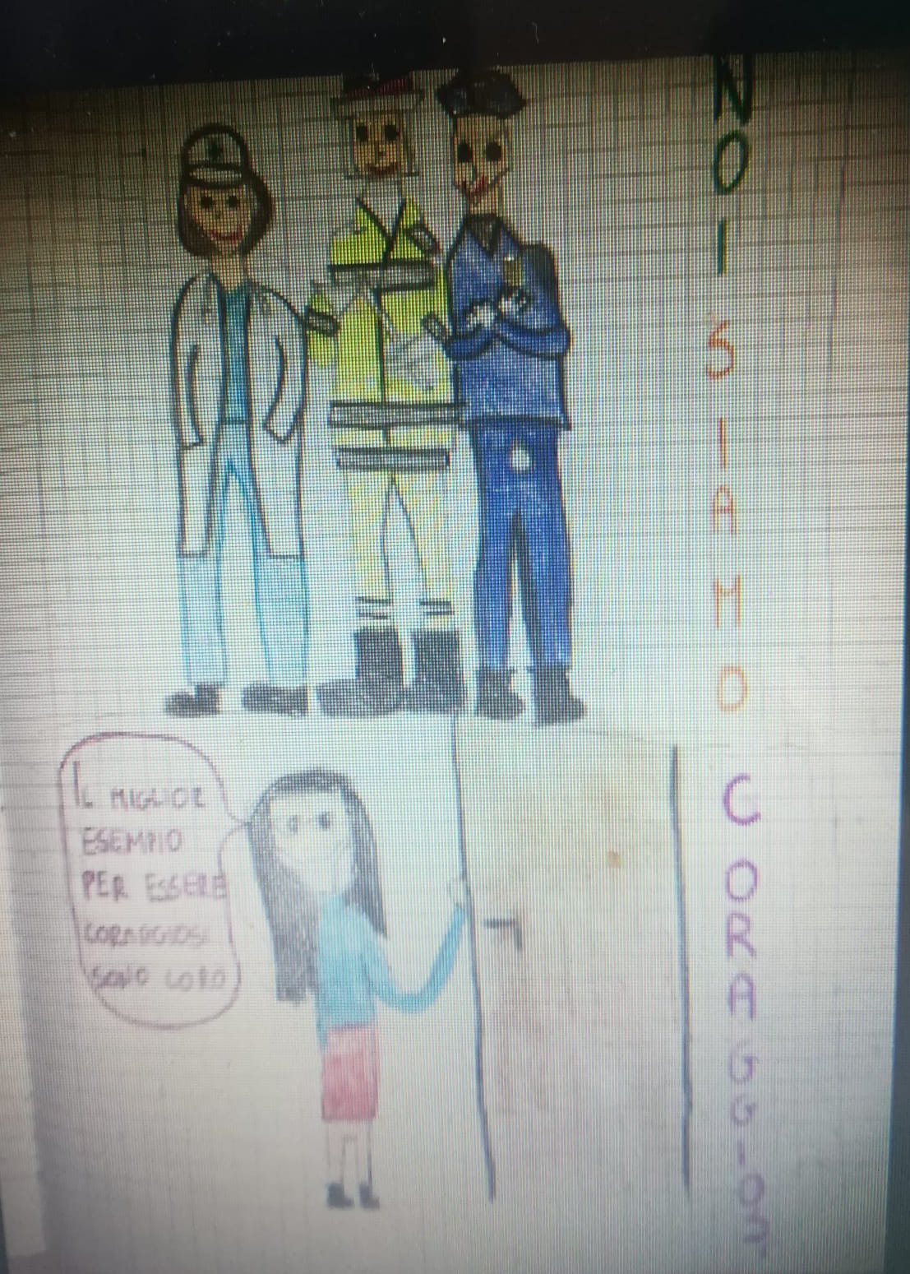
ISABELLA DICE:

Slide 21
MATTIA F. DICE:
QUANDO A CALCIO MI CHIEDONO DI FARE UN’AZIONE

